Slide 1
Presentación:
PAUL JOEL CRUZ HERNÁNDEZ
Asignatura:
Tecnología del Computador

Slide 2
Memoria Cache

Slide 3

Memoria EPROM

Slide 4
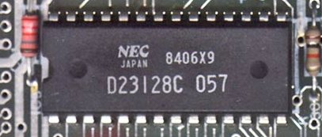
Memoria PROM

Slide 5
Memoria RAM

Slide 6
Memoria ROM

Slide 7
Módem:

Slide 8
Mouse:

Slide 9
MS-DOS

Slide 10
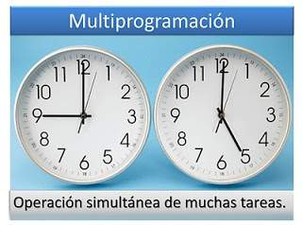
Multiprogramación

Slide 11
Multitarea

Slide 12
Nick (Nickname)

Slide 13
Operador

Slide 14
Operadores aritméticos

Slide 15
Operadores de comparación

Slide 16
¡Gracias!

